Slide 1
4.2.13.การรับการตรวจเยี่ยมสถานีอนามัยเฉลิมพระเกียรติ 60 พรรษา
นวมินทราชินี ปี 2566
กลุ่มงานพัฒนายุทธศาสตร์สาธารณสุข
สำนักงานสาธารณสุขจังหวัดเพชรบูรณ์

Slide 2
กำหนดการเดินทางตรวจเยี่ยมสถานีอนามัยเฉลิมพระเกียรติฯ
บ้านงิ้วงาม ตำบลลานบ่า อำเภอหล่มสัก ปี 2566

Slide 3
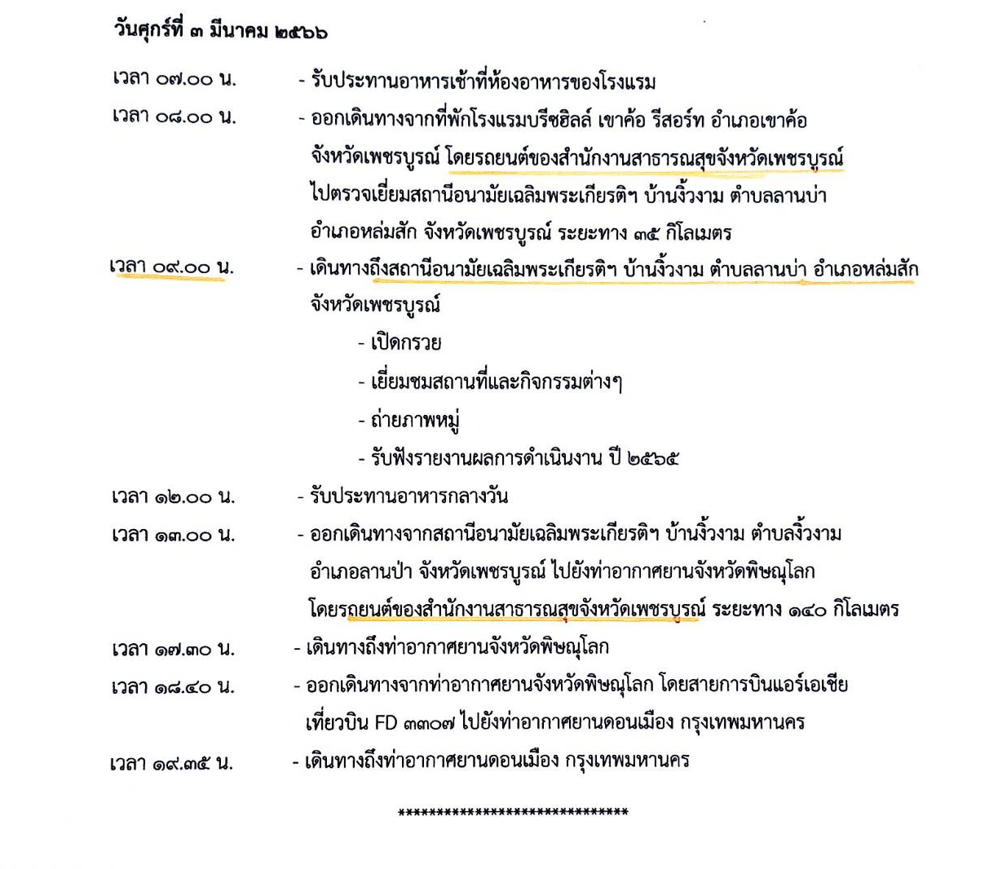
กำหนดการเดินทางตรวจเยี่ยมสถานีอนามัยเฉลิมพระเกียรติ 60 พรรษา
นวมินทราชินี ปี 2566 (ต่อ)

Slide 4
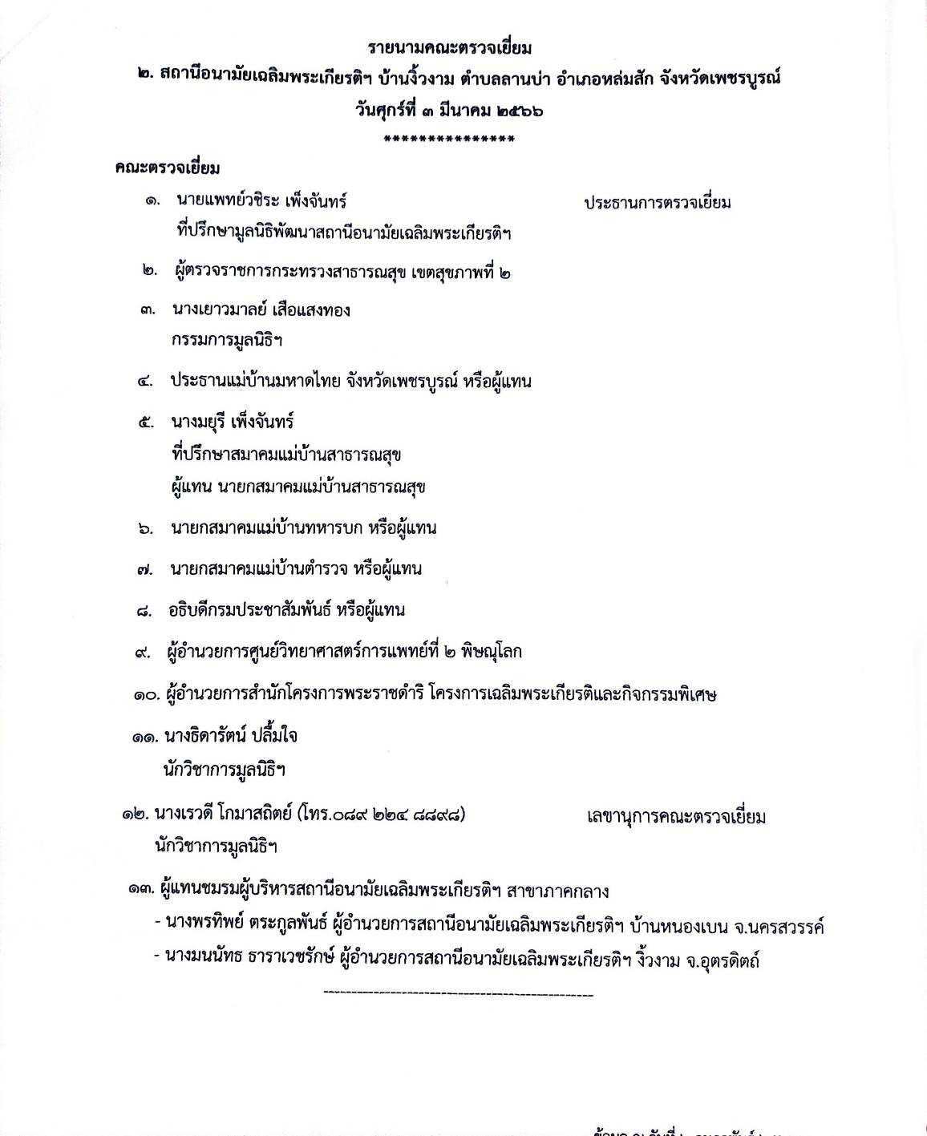
รายนามคณะตรวจเยี่ยมสถานีอนามัยเฉลิมพระเกียรติ บ้านงิ้วงาม ตำบลลานบ่า อำเภอหล่มสัก ปี 2566

Slide 5
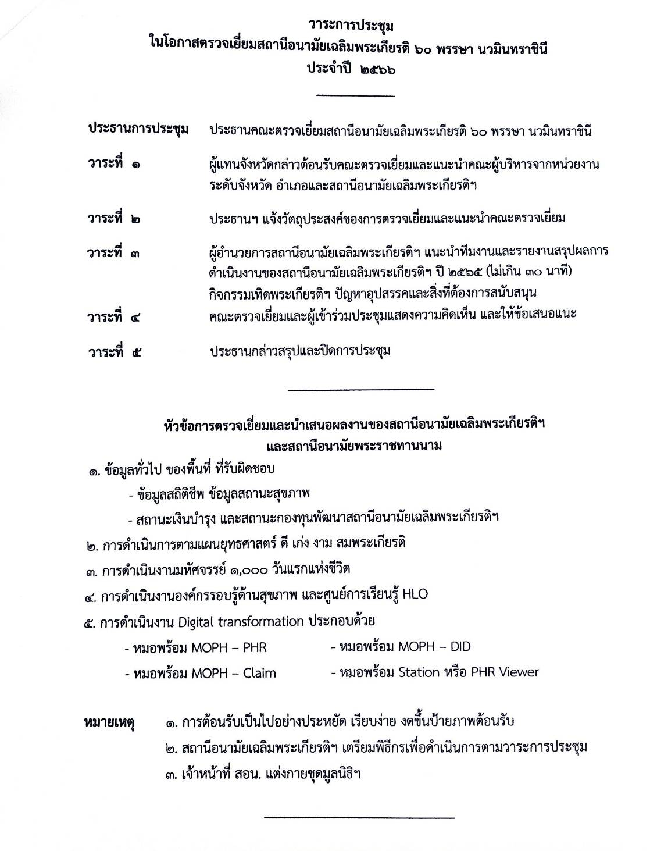
วาระการประชุม
ตรวจเยี่ยมสถานีอนามัยเฉลิมพระเกียรติ บ้านงิ้วงาม ตำบลลานบ่า อำเภอหล่มสัก ปี 2566
** รายละเอียดการเตรียมรับการตรวจเยี่ยมสถานีอนามัยเฉลิมพระเกียรติฯ บ้านงิ้วงาม จะมีหนังสือแจ้งเพื่อซักซ้อมความพร้อม อีกครั้ง

